Slide 1
结合搜索SDK做点事情
地理位置编码，marker，infowindow
Notes:
寒暄一下，吐槽下人数为何如此众多

Slide 2
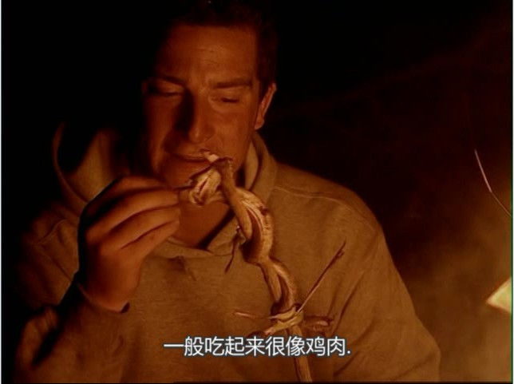
由一个故事引发的需求
Notes:
贝尔 找到一家很好的鸡肉店，但是大家都知道，他平时都在玩户外，只用GPS，他只能告诉你经纬度，你没有他那么专业

Slide 3

当前地址
获取当前地址需要对 当前用户位置经纬度 做 逆地理编码
地址
地理坐标
地理编码
经纬度 +39.98976815,+116.48033760
逆地理编码
Notes:
简单描述一下这个的原理

Slide 4
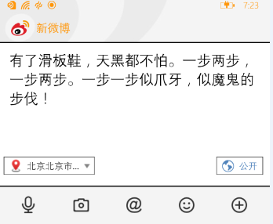
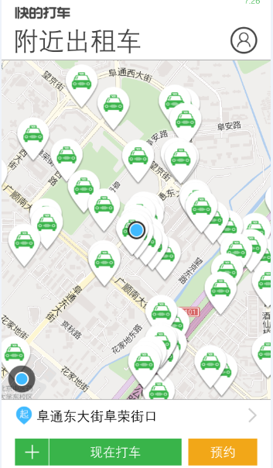
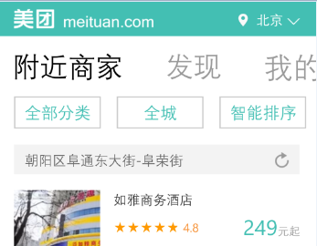
应用案例

Slide 5
贝爷真的很想邀请你一起吃鸡肉！
这节课你会学习到什么？
简单了解一下搜索SDK应该如何使用，请求响应结构
获得当前屏幕某点的经纬度
通过我们的搜索sdk将经纬度转换为人类可以理解的地址
学习添加一个marker
自定义一个infowindow，作为贝爷的召唤
Notes:
进入demo

Slide 6
作业
通过正向编码获取你母校的经纬度
随机在你母校的城市中找一个经纬度，反向编码获取他的位置
在你最喜欢的餐厅上加一个marker，并自定义一个infowindow描述下餐厅

Slide 7
Thanks!

